Slide 1
面向自由电子激光的像素探测器
读出芯片设计
李木槿¹, 魏微¹, 张杰¹, 江晓山¹,李筱婷¹, 鞠旭东², 李正恒², 刘鹏², 翟琼华², 孙涛³, 盛振³, 殷华湘⁴, 许高博⁴, 孙朋⁴, 刘志²
1 中国科学院高能物理研究所.
2 上海科技大学.
3 中国科学院上海微系统与信息技术研究所.
4 中国科学院微电子研究所.

Slide 2
Outline
自由电子激光像素探测器
SHINE & STARLIGHT
读出芯片HYLITE设计
  HYLITE200F
  HYLITE100F
测试结果
  单芯片测试
  模块初步测试
总结
Notes:
Introduce briefly

Slide 3
Outline
自由电子激光像素探测器
SHINE & STARLIGHT
读出芯片HYLITE设计
  HYLITE200F
  HYLITE100F
测试结果
  单芯片测试
  模块初步测试
总结
Notes:
Introduce briefly

Slide 4
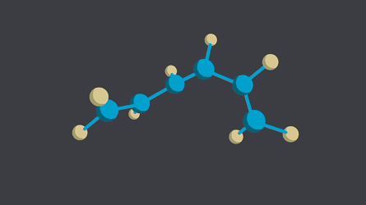
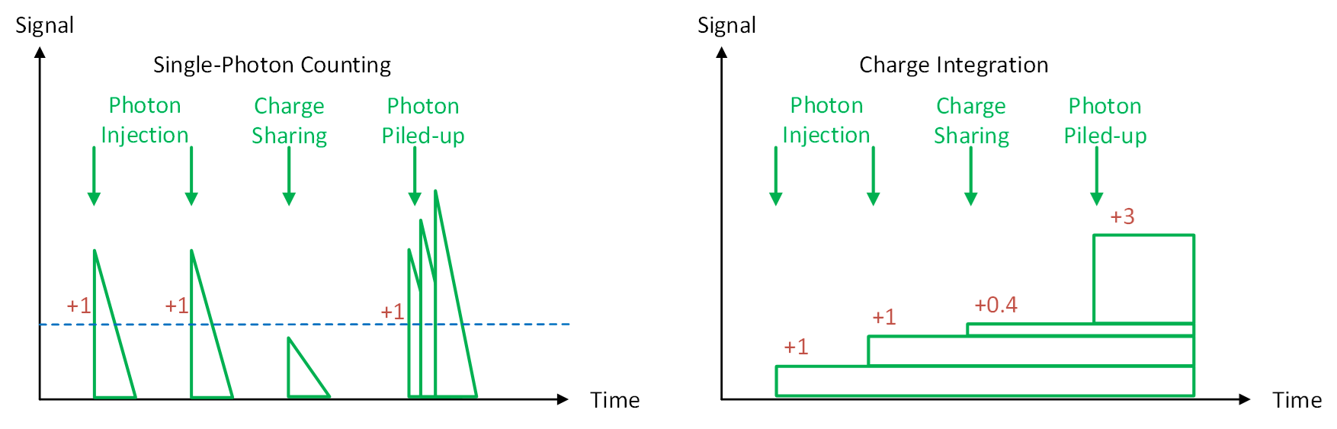
自由电子激光
M. Minitti, et al., PRL, 2015
自由电子激光拍摄分子电影
同步辐射与XFEL束流特点
同步辐射
  光子瞬时通量低
  脉冲间隔较短
自由电子激光
  光子瞬时通量高
  脉冲底宽极短
  脉冲间隔较长
https://www6.slac.stanford.edu/news/2015-02-11-scientists-take-first-x-ray-portraits-living-bacteria-lcls
光子计数 vs. 积分
  第四代同步辐射也开始出现光子堆积->高亮度光源的共性问题

Slide 5
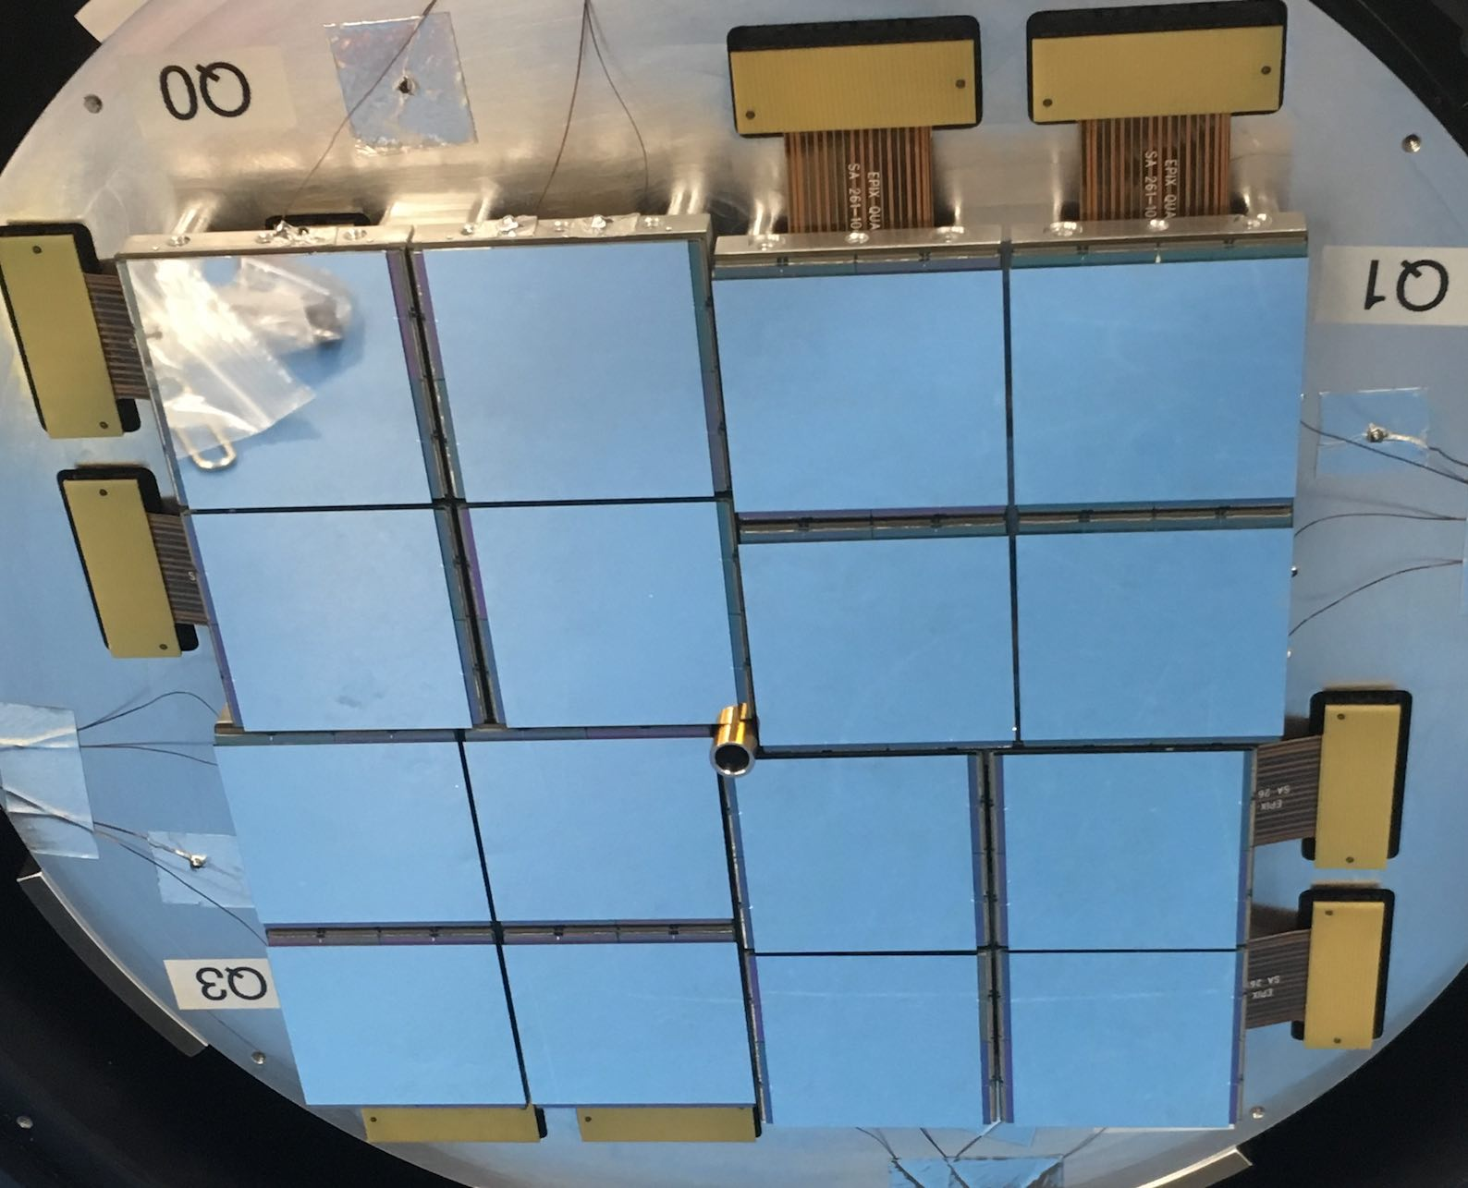
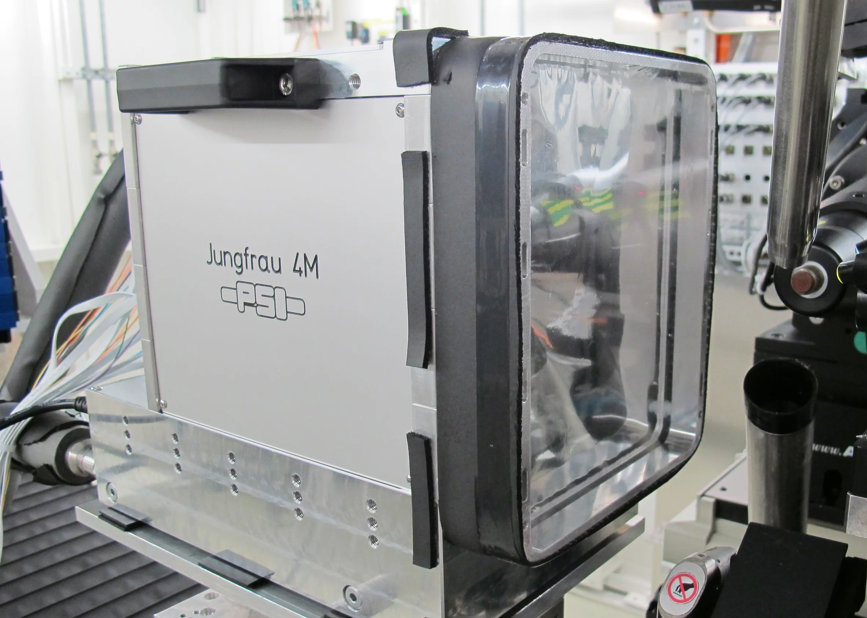
XFEL像素阵列探测器
LCLS-II: epix: 120 Hz / 1 kHz
SwissFEL: Jungfrau: 2.4 kHz (16 frames burst)
SACLA: CITIUS: 5 kHz (XFEL variant)
连续读出
自由电子激光像素阵列探测器：
动态范围：1~10⁴光子/pulse，单光子分辨
ePix
Jungfrau
CITIUS
瞬发读出
EuXFEL: AGIPD/DSSC/LPD 帧刷新率：4.5 MHz （352帧）
AGIPD
DSSC
LPD
Notes:
Introduce briefly

Slide 6
Outline
自由电子激光像素探测器
SHINE & STARLIGHT
读出芯片HYLITE设计
  HYLITE200F
  HYLITE100F
测试结果
  单芯片测试
  模块初步测试
总结
Notes:
Introduce briefly

Slide 7
SHINE XFEL
Shanghai HIgh repetitioN rate XFEL and Extreme light facility
SSRF
三条光束线: FEL-I, FEL-II, FEL-III
光子能量: 0.4~25 keV
  FEL-I: 3~15 keV
  FEL-II: 0.4~3 keV
  FEL-III: 10~25 keV
重复频率: 1MHz
峰值亮度: 10³² ~10³³ photons/μm²/rad²/s/0.1%BW
SXFEL
SHINE
1μs
5~200 fs
//
//
t
Ref:doi:10.18429/JACoW-FEL2017-MOP055
Typical Time Structure of the SHINE Photon Beam

Slide 8
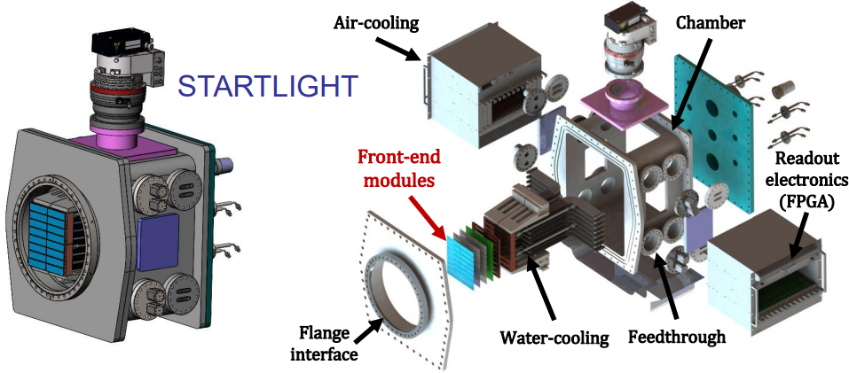
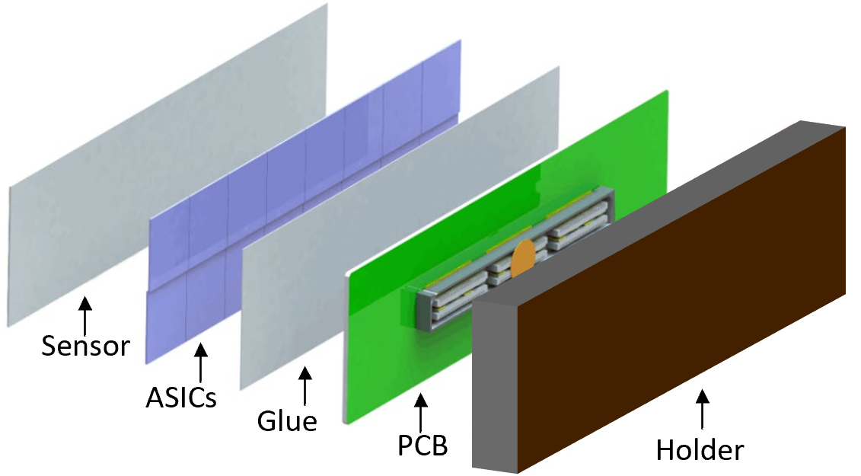
STARLIGHT Detector
SemiconducTor Array detectoR with Large dynamIc ranGe and cHarge inTegrating readout
SL0：200 μm像素尺寸，1 kHz帧率
SL1：100 μm像素，10 kHz帧率
  单模块数据率 51.2Gbps
STARLIGHT 4M像素探测器模型
Specs | SL1 | SL0
传感器 | 500 μm silicon PIN | /
像素尺寸 | 100μm×100μm | 200μm×200μm
阵列大小 | 128×128 | 64×64
动态范围 | 1~10000 ph./pulse/pixel @12 keV | /
帧刷新率 | 10 kHz (continuous readout) | 1 kHz
探测器规模 | A 4M pixel detector in vaccum, quadrant movable | 2×8 ASIC module
STARLIGHT前端模块结构

Slide 9
Outline
自由电子激光像素探测器
SHINE & STARLIGHT
读出芯片HYLITE设计
  HYLITE200F
  HYLITE100F
测试结果
  单芯片测试
  模块初步测试
总结
Notes:
Introduce briefly

Slide 10
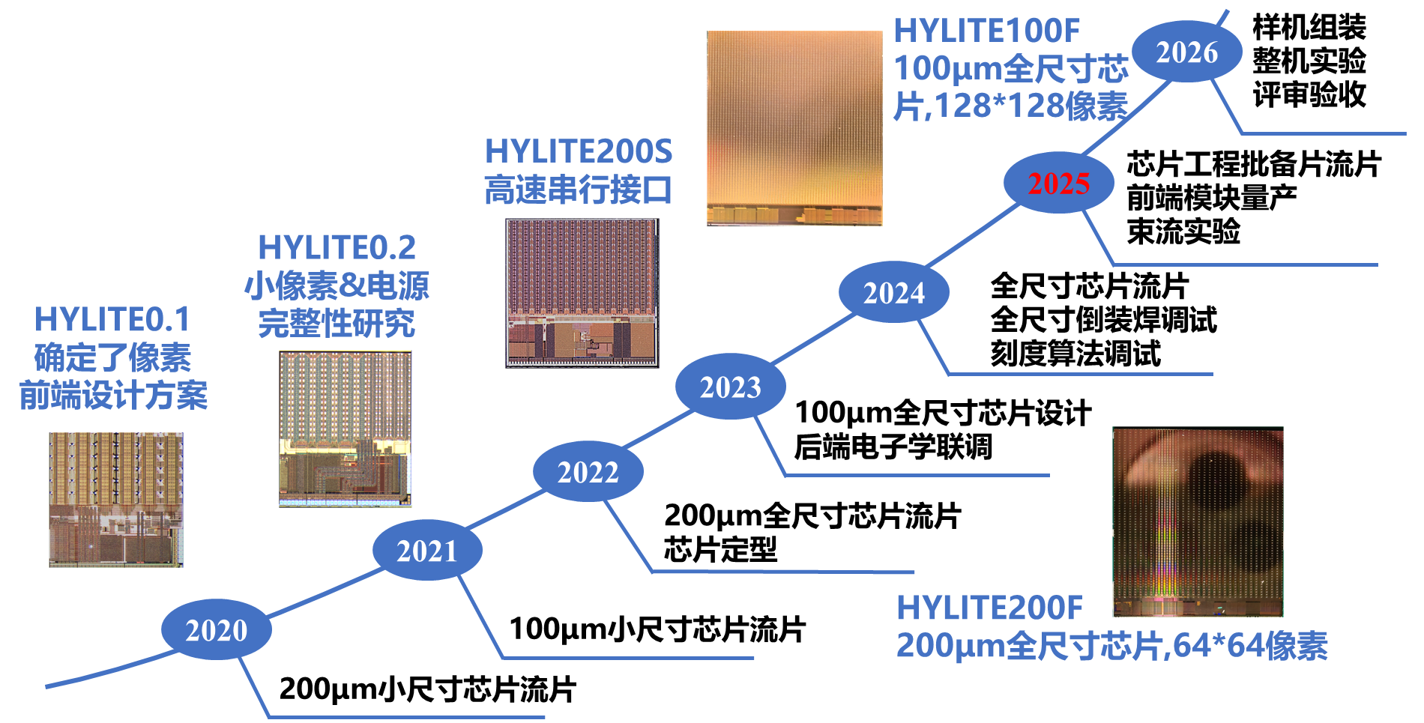
HYLITE: the Readout Chip

Slide 11
HYLITE200F
HYLITE像素结构
工艺: 130 nm 1P8M CMOS
像素尺寸: 200 μm
阵列大小: 64 × 64
像素内ADC: 10bits分辨率
三级增益自适应
帧刷新率: 6.3 kHz Maximum (@400MHz clock)
功耗 <50 μW/pixel
HYLITE200F芯片架构

Slide 12
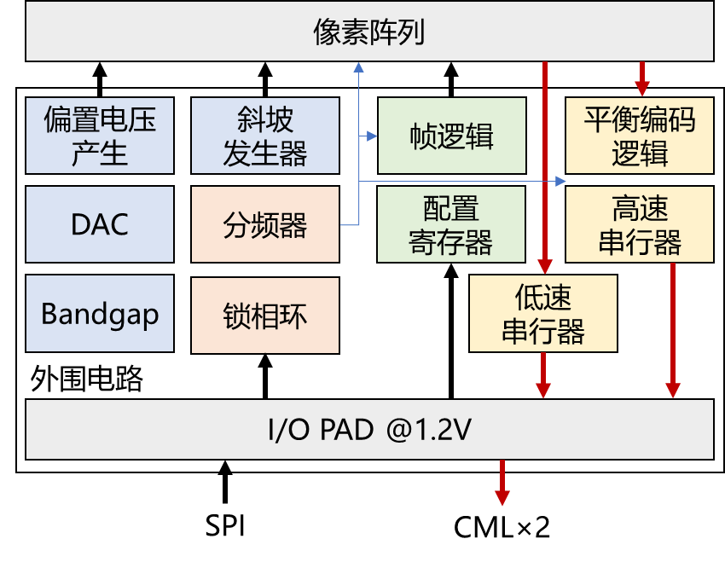
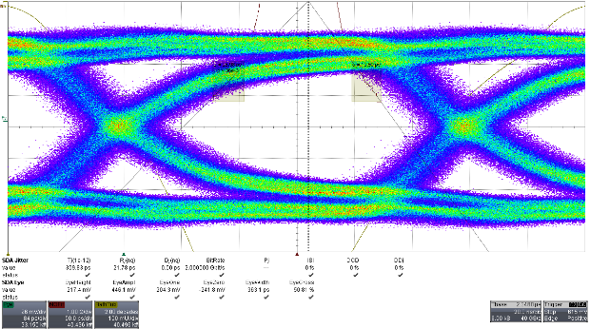
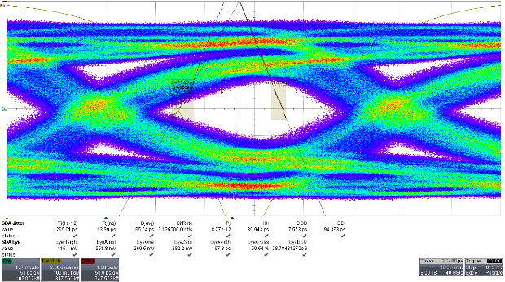
HYLITE100F
8b10b编码逻辑
HYLITE100F外围电路结构
像素尺寸: 99 μm（110nm工艺兼容）
阵列大小: 128 × 128
帧刷新率: 10 kHz
芯片数据率: ~3.2Gbps
两个不同速率下的高速串行器输出眼图, 线缆长度30cm
(a): 2 Gbps. (b): 3.125 Gbps.

Slide 13
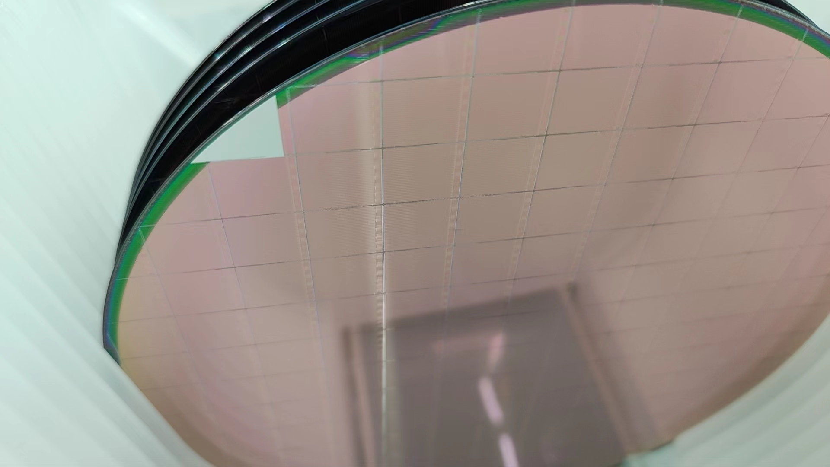
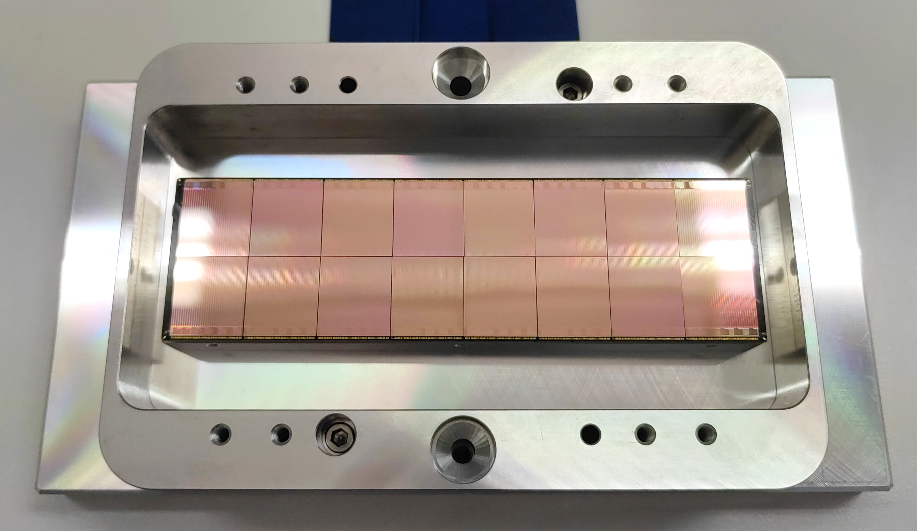
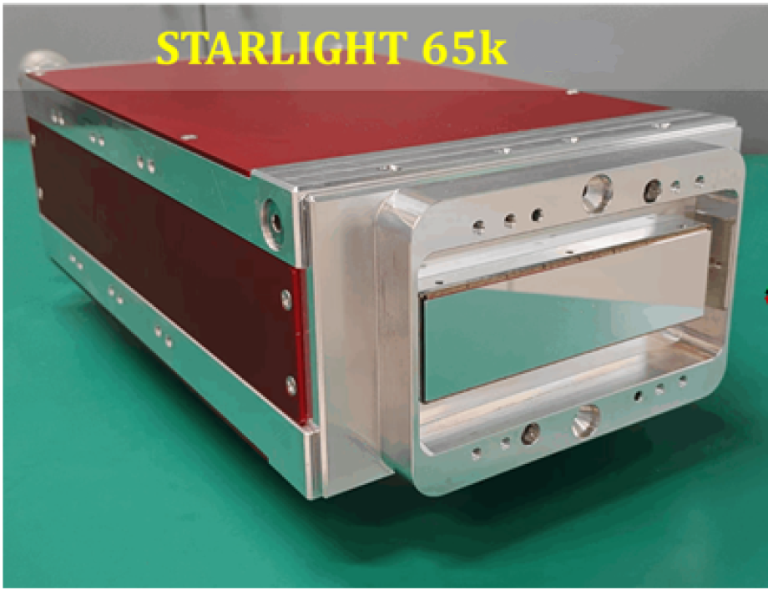
前端模块based on 200F
HYLITE200F晶圆
传感器晶圆
2*8 ASIC无Sensor模块
Sensor
  大面积: 10.5 cm × 2.8 cm
  步进拼接技术生产
ASIC
  5片晶圆平均良率：83.7%
2*8 ASIC有Sensor模块（SL0原型模块）
SL0原型单模块原型样机

Slide 14
Outline
自由电子激光像素探测器
SHINE & STARLIGHT
读出芯片HYLITE设计
  HYLITE200F
  HYLITE100F
测试结果
  单芯片测试
  模块初步测试
总结
Notes:
Introduce briefly

Slide 15
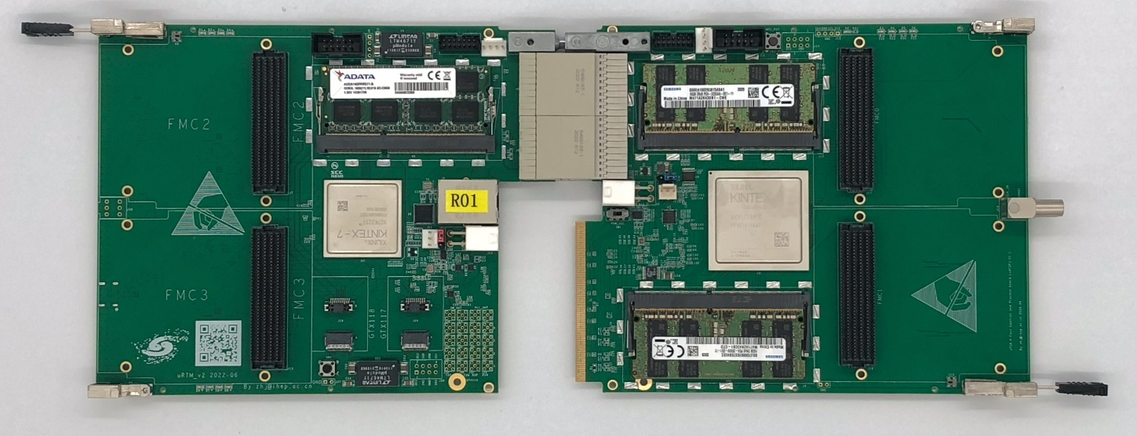
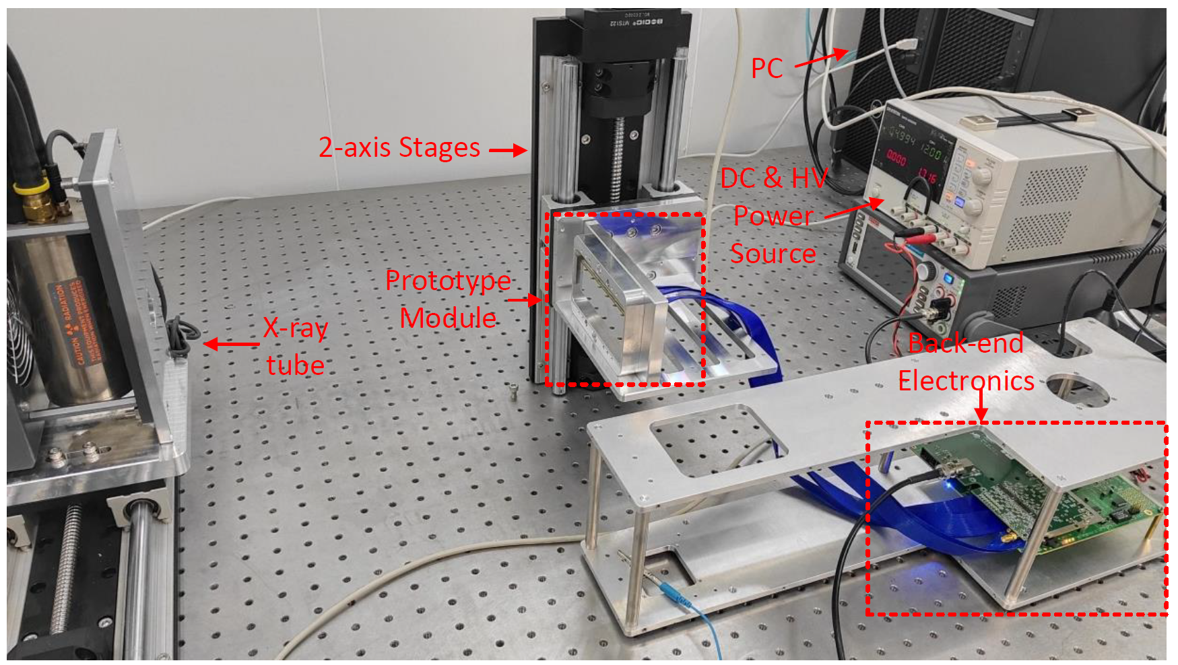
测试环境
后端电子学读出板
读出系统结构
测试系统的FPGA读出板为探测器实际采用的后端电子学板（RTM & AMC）
测试基于慢速轮询,1kHz并行读出已实现
信号源：内部刻度源/X光管/上海光源BL09B线站
测试环境

Slide 16
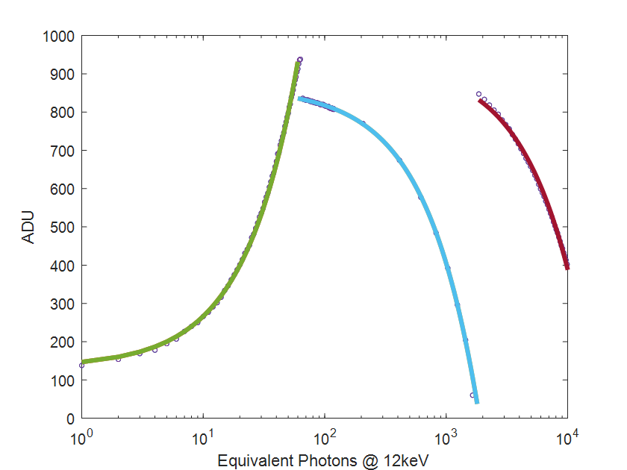
动态范围和增益（自测试）
Without Sensor
With Sensor
倒装焊脱焊
Without Sensor
高增益统计分布
 | 高增益 | 中增益 | 低增益
有 Sensor | 14.8 ADU/ph. | 0.416 ADU/ph. | 0.0413 ADU/ph.
无 Sensor | 13.7 ADU/ph. | 0.471 ADU/ph. | 0.0440 ADU/ph.
With Sensor
动态范围自测试

Slide 17
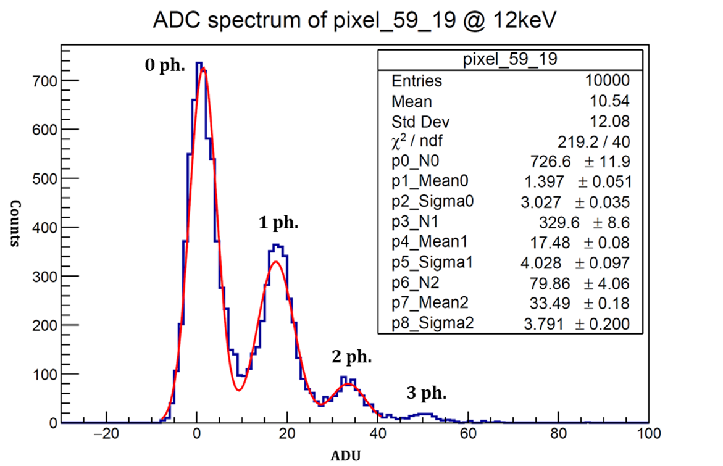
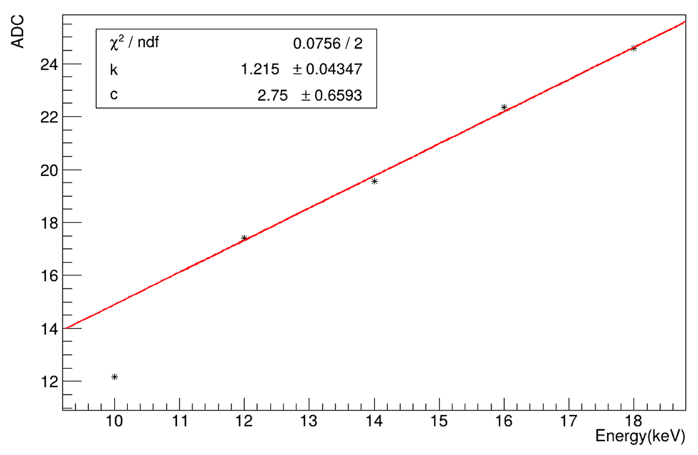
噪声性能
Without Sensor
SNR=8.7
12keV同步辐射单像素计数统计分布
增益-能量束流测试结果
With Sensor
单光子附近ENC: 386 e- vs. 487e-
12keV同步辐射：清晰的基线、单/双/三光子峰
束流实验显示了良好的能量线性(10keV异常点为sensor受损)
SNR=6.9

Slide 18
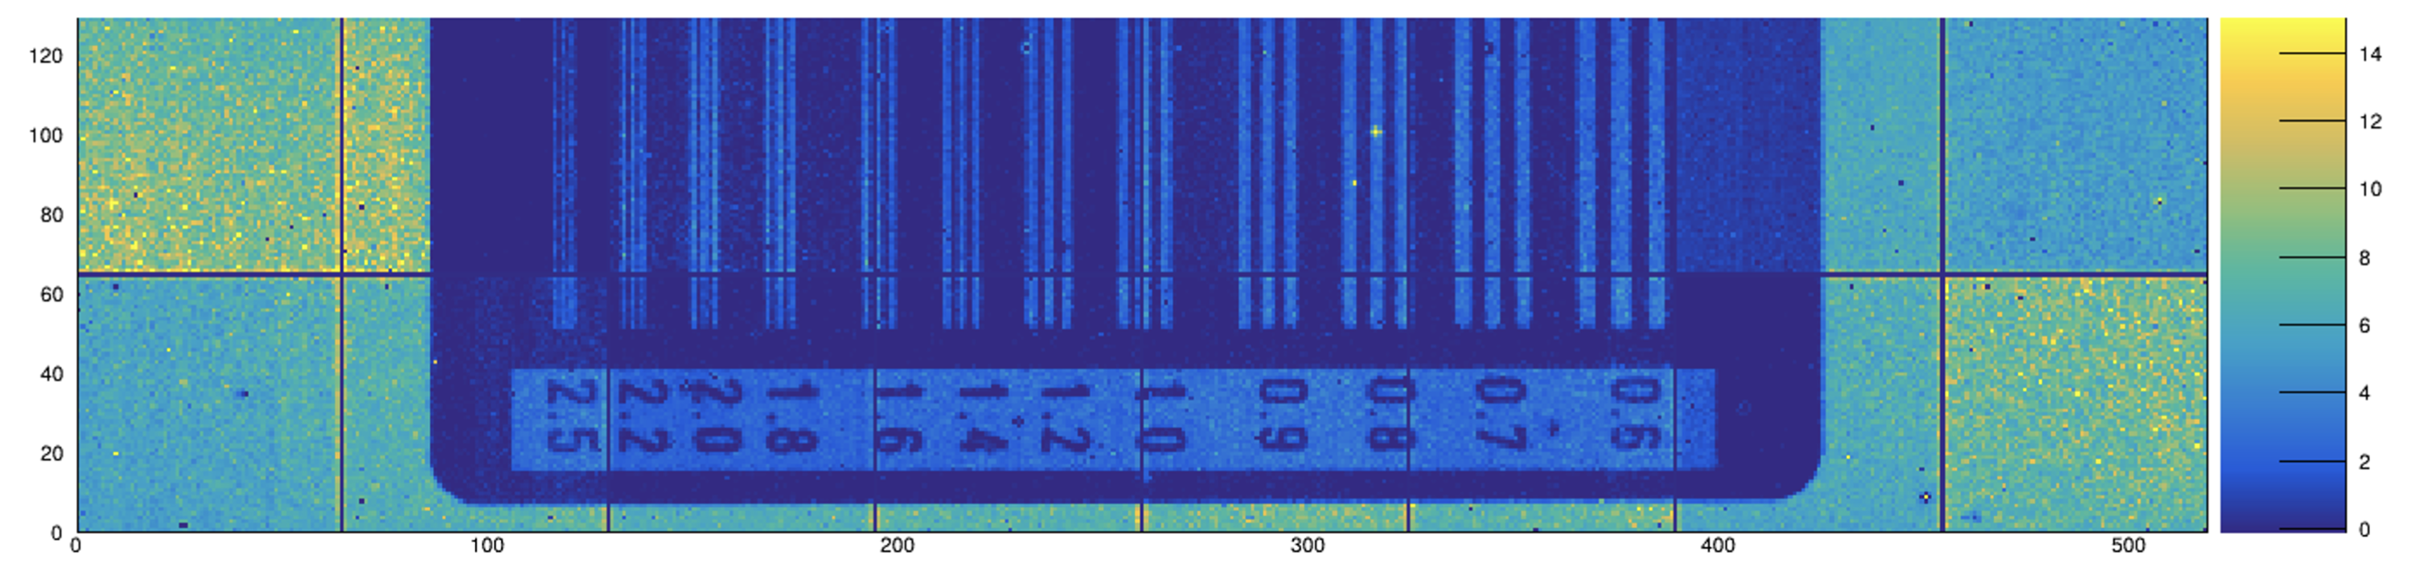
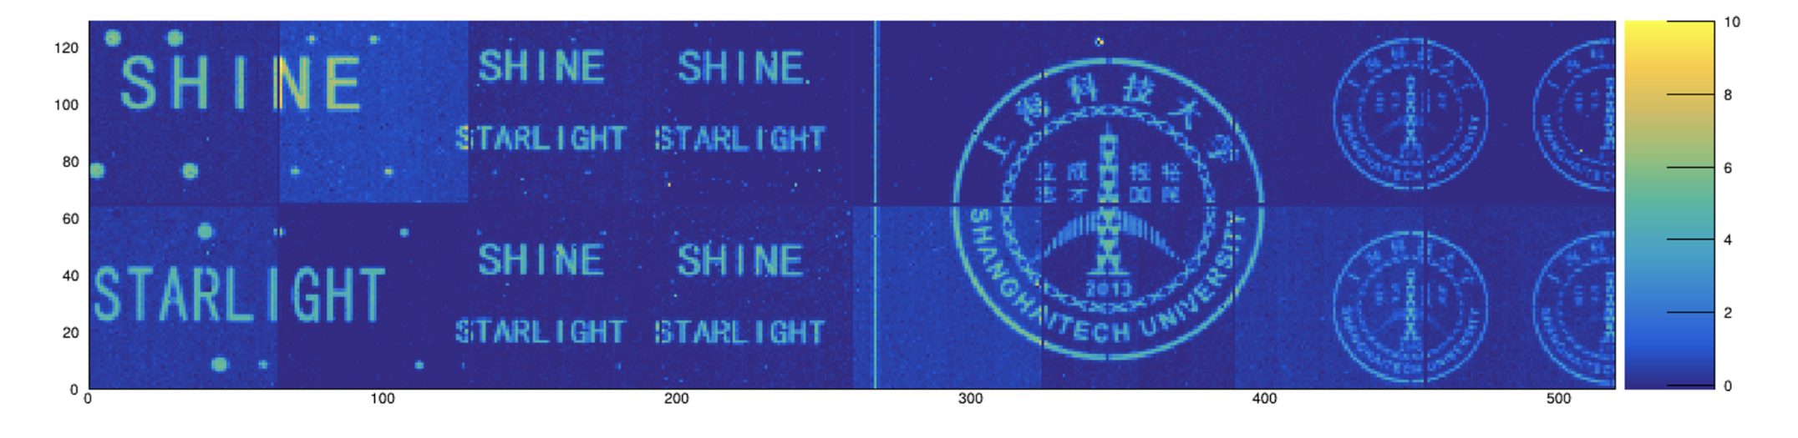
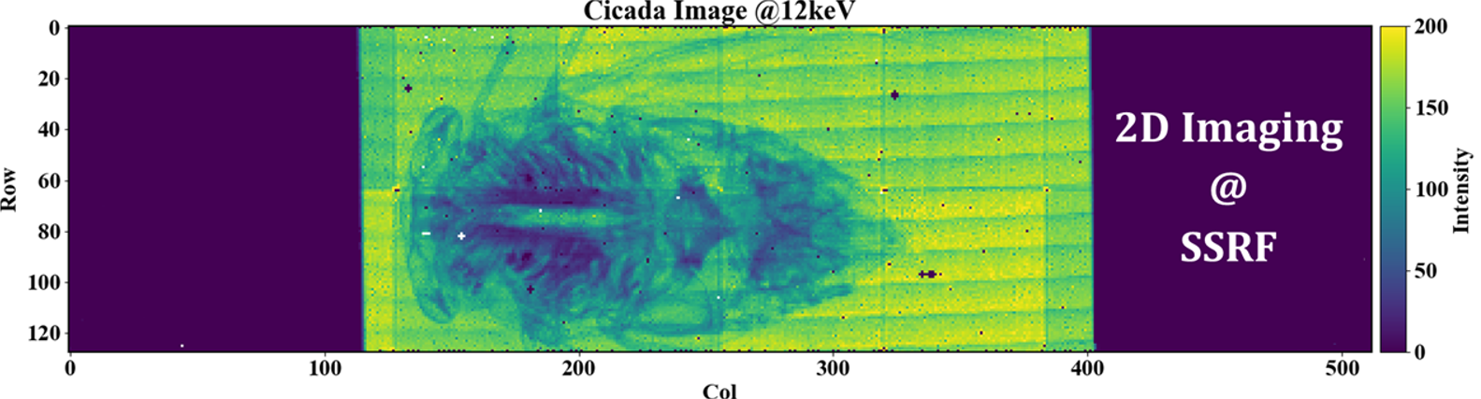
静态成像测试
ADU
Y/pixel number
X/pixel number
ADU
Y/pixel number
X/pixel number
ADU
无刻度条件下的初步成像测试
Notes:
Beetles?

Slide 19
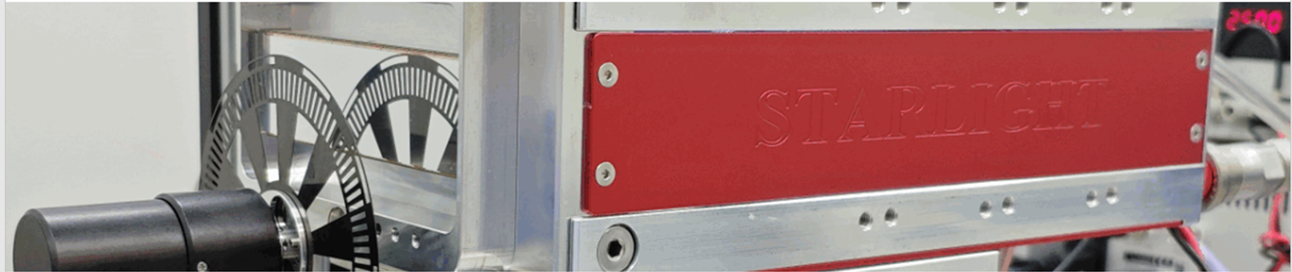
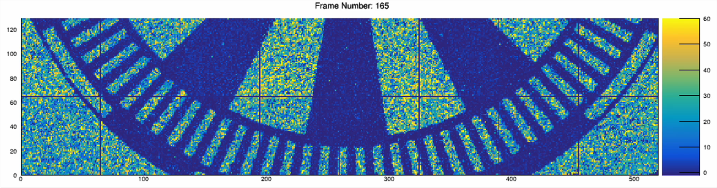
动态成像测试（帧刷新率）
帧刷新率: 1 kHz 斩波器转动频率: 100 Hz
19

Slide 20




总结
HYLITE是一款面向自由电子激光的积分型像素探测器读出芯片，目前已经完成两款工程批芯片的流片和测试，测试结果满足项目需求
HYLITE200F已经实现SL0原型模块生产和初步测试，帧刷新率达1kHz
  欢迎用户申请试用： juxd@shanghaitech.eda.cn
下一步，SL1模块将完成生产和10kHz帧刷新率模块级读出，同时基于SL0的进一步刻度工作也将展开
HYLITE芯片还将进行前端噪声和功耗的优化设计，进一步提升性能

Slide 21
Thanks!

Slide 22
Back Up Slides

Slide 23
In-pixel ADC
Output from Last Pixel
Gain
Latches
MUX
V_{sample}
AOUT
S/H
COUNT_STOP
Counter/
Shifter
Output to Next Pixel
Comparator
Wilkinson ADC (WADC)
RAMP
READ_EN
RAMP_EN
S/H: Sample and Hold Circuit
Comparator: Generates the stop signal of counting
Counter/Shifter: Based on a 10-bit Linear Feedback Shift Register (LFSR), working frequency: 50 MHz
MUX: Switches modes between counting and shifting
Gain Latches: 2-bits registers latches gain, located in gain-switching circuits
Power Consumption: 7.5 μW

Slide 24
Calibration Block
Covers Full Dynamic Range of 10000 photons @12 keV
Voltage Mode
  High Linearity
  Small Input Range
  8 mV amplitude voltage pulse -> a 12 keV Photon (“equivalent photons” by calculating input charges)
Current Mode
  Large Input Range
  Worse Linearity
  DAC Code=1, 150 ns width digital pulse -> 10 12 keV Photons

